Slide 1
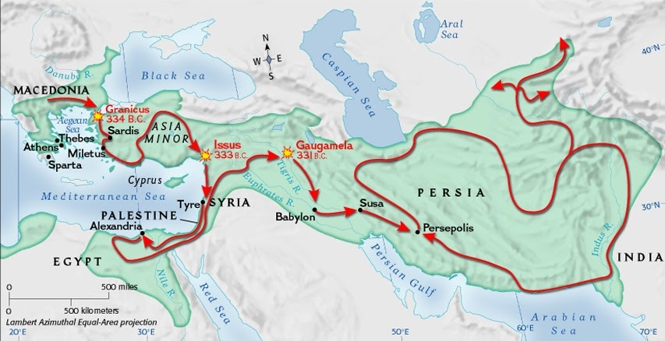
CAPÍTULO 3 – DA FILOSOFIA HELENÍSTICA À FILOSOFIA MODERNA (PÁGINA 232). - Exercícios (página 340 – 1 e 2)
CRISE DA FILOSOFIA E DOS IDEAIS
INSTABILIDADE NA PÓLIS
A FILOSOFIA FOCA EM COMO O INDIVÍDUO PODE EVITAR O SOFIRMENTO
OS ASSUNTOS POLÍTICOS SÃO DEIXADOS DE LADO

Slide 2
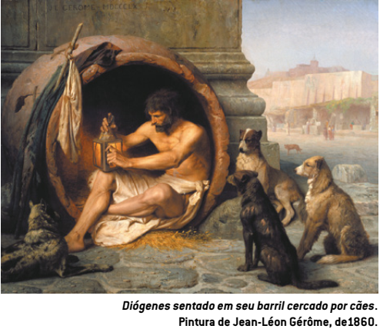
O CINISMO (Página 234)
Diógenes de Sínope
Tudo é convenção e artificial
Agir indiferentes às convenções sociais, como cínico (cão)
Não há bem comum, a ação é válida quando me traz benefícios
Filosofia Anticultural e Atitude Anti-intelectual

Slide 3
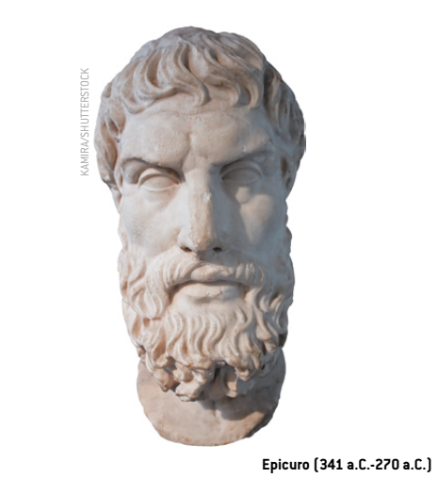
EPICURISMO (página 235)
Busca do Prazer
Combater o medo e controlar o Prazer
Prudência (página 236): equilíbrio entre o prazer estático (repouso) e o prazer dinâmico
Ataraxia ou Aponia (saudade do corpo)
A PROLEPSE – AÇÃO DA MEMÓRIA

Slide 4
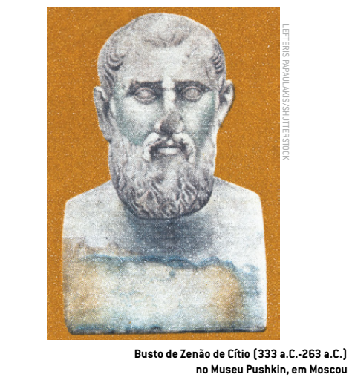
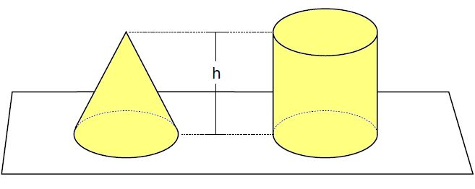
ESTOICISMO (PÁGINA 236)
Disciplina e Austeridade
Indiferença em relação ao sofrimento e às condições materiais (RESISTIR OU NÃO)
Aceitar que que há o bem e mal e você deve sempre optar pelo bem. Ato heroico.
Teoria da Dupla Causalidade (Crisipo de Solis 280 aC/208)

Slide 5
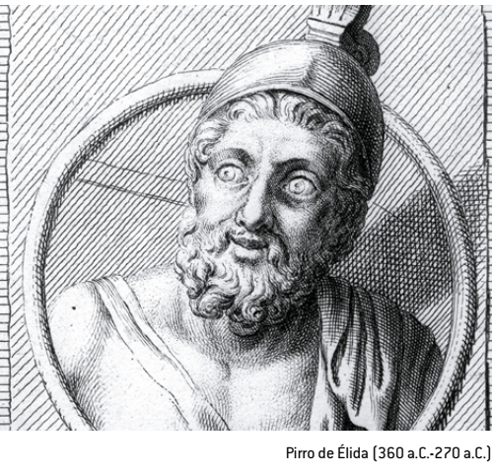
O CETICISMO (página 237)
Cético: aquele que dúvida de tudo
Não há verdade, toda a afirmação gera uma cadeia de afirmação pendentes
Indiferentes à política e a religião

Slide 6
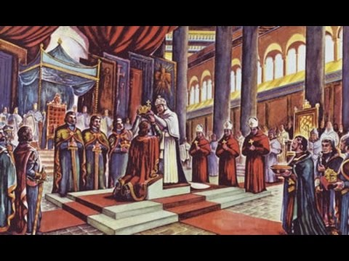
FILOSOFIA MEDIEVAL página 239 – livro 03
A Filosofia Cristã
Édito de Milão e tessalônica
Patrística – Santo Agostinho e Plotino no século IV dC
Escolástica – Começa no século IX e tem seu auge no XII e XV.
Império Carolíngio (Século IX – fundamental para a Idade média)

Slide 7
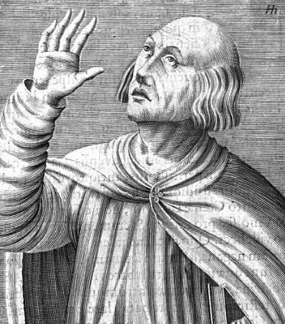
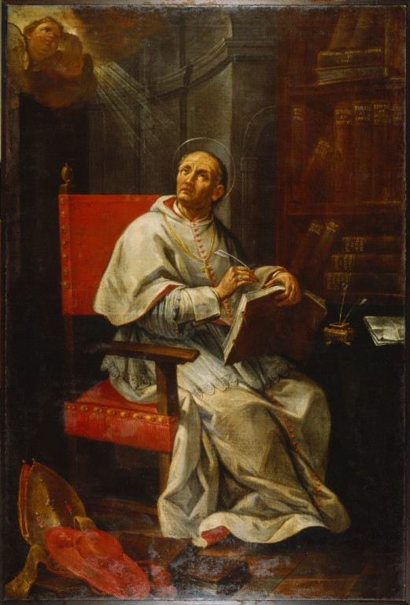
Surgimento das
UNIVERSIDADES
As primeiras: Bolonha (1088); Oxford (1096); Paris (1170); Pádua (1222); Colônia (1388)
Reunião de professores e alunos em CAMPUS
Discutia-se muito: Ciência Autônoma X Subordinação do conhecimento à FÉ.
BERENGARIO DE TOURS
BISPO PEDRO DAMIÃO

Slide 8
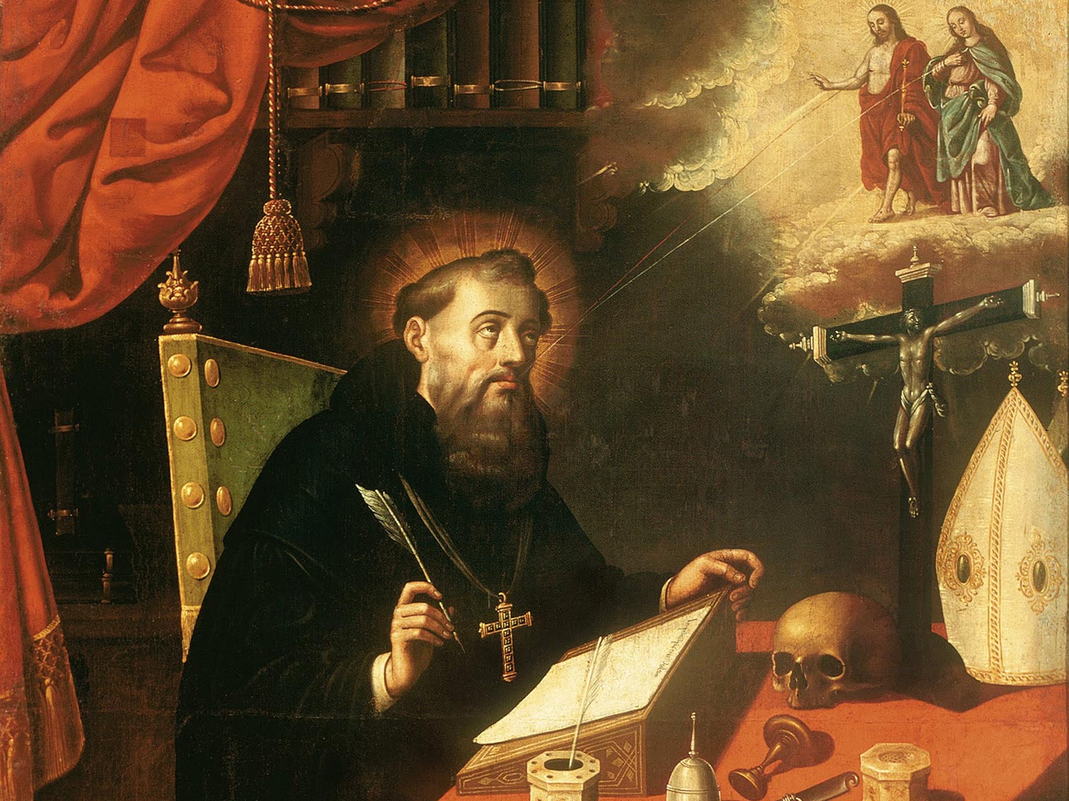
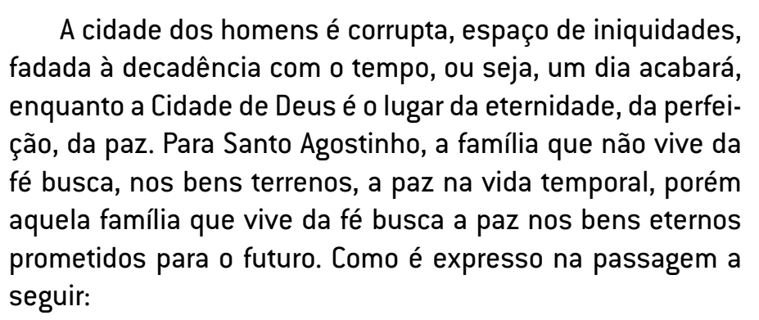
A PATRÍSTICA – página 238
Influências: Maniqueísmo e Platonismo (mal –não ser (de onde vem?) x bem – luz/reflexo de Deus)
Teoria da Iluminação: Mundo das Ideias (DEUS) que criou o mundo humano
O homem recebe de DEUS as ideias divinas presentes na Memória (reminiscência) (p.239)
Cidade de DEUS e dos HOMENS

Slide 9
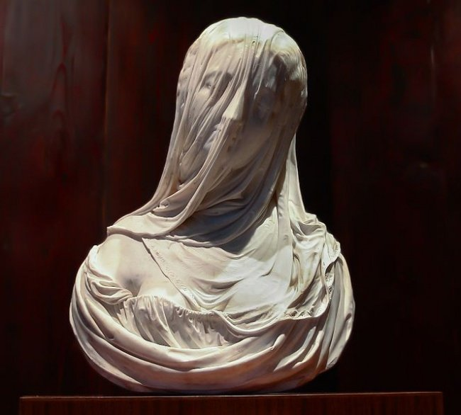
METAFÍSICA E FÍSICA
NÃO HÁ MUNDO DAS IDEIAS
O CONHECIMENTO É EMPÍRICO
TODO SER É CAUSADO NA NATUREZA: 1 - CAUSA FORMAL; 2 – CAUSA MATERIAL; 3 – CAUSA EFICIENTE; 4 – CAUSA FINAL
A CAUSA PRIMEIRA (DO MOVIMENTO ETERNO) –
IMATERIAL, ETERNO, FIXO SEMPRE EXISTIU – ELE É PERFEITO E, SEGUNDO ARISTÓTELES NÃO AMA OS HOMENS
PURITAS – ANTONIO CORRADINI

Slide 10
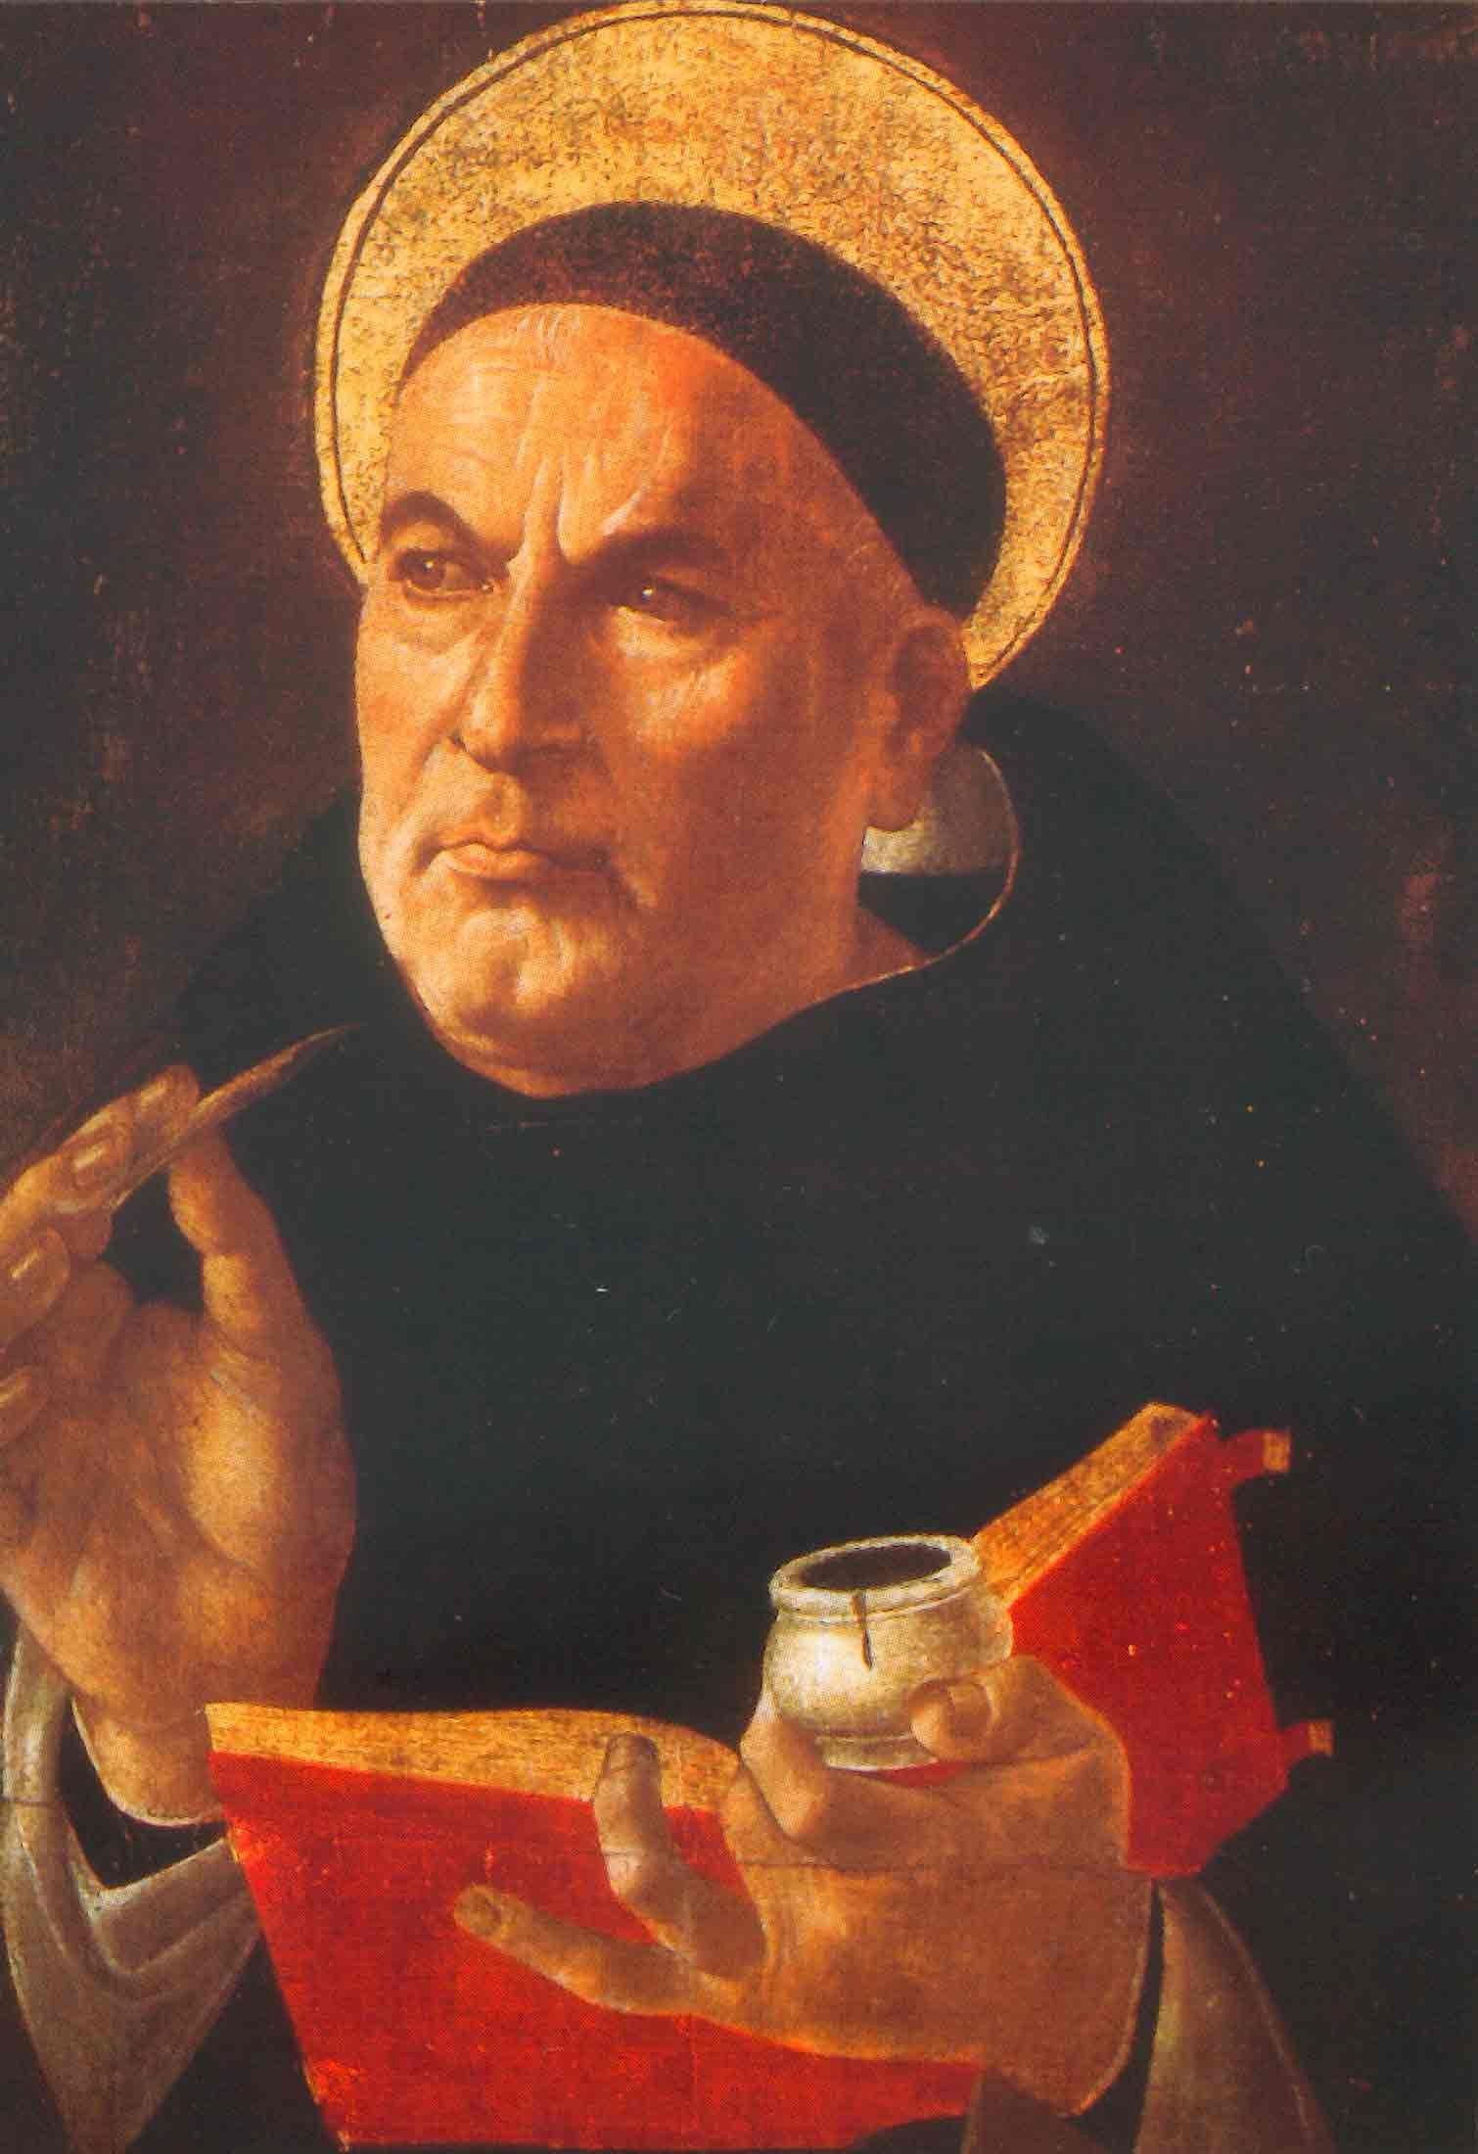
Tomás de Aquino – 1224/1274
p.240 e 241
Síntese entre o Aristotelismo e Cristianismo
A filosofia está submetida à teologia (Verdades Divinas)
Objeto da Filosofia: Ser enquanto Ser (princípios)
Deus é a causa primeira (1 via): Causa causante incausada (tudo se move para Deus)
O homem é composto de alma (inteligível) e corpo (sensível).

Slide 11
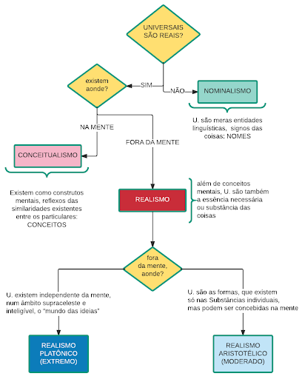
A Reflexão filosófica à serviço da FÉ
Os escolásticos: Lógica
Querelas dos Universais: REALISTAS X NOMINALISTAS
Guilherme de OCKHAM (1280 – 1349)

